Slide 1
Примеры применения и возможности рентгеновских методов анализа
в ИЗК СО РАН
С.н.с. ЦКП «Геодинамика и геохронология»
Пашкова Галина Валерьевна

Slide 2
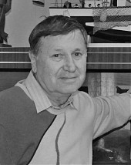
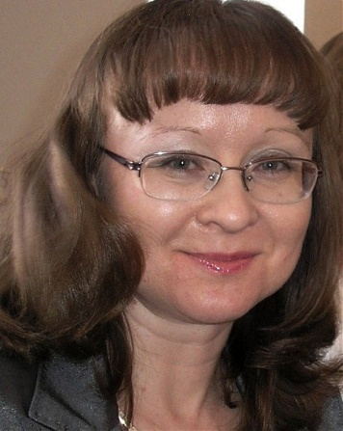
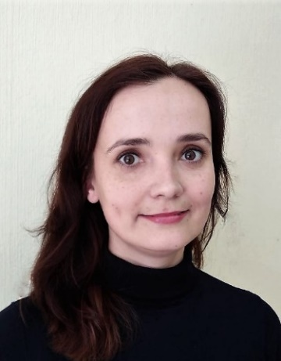
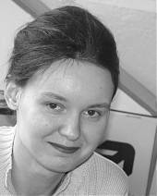
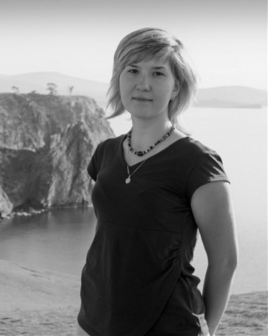
Группа рентгеновских методов анализа ИЗК СО РАН
Всего – 10 человек.
Научные сотрудники – 5 человек
Д-р тех. наук
Ревенко А.Г.
Канд. геол.-мин. наук
Черкашина Т.Ю.
Канд. хим. наук
Пашкова Г.В.
Канд. геол.-мин. наук
Штельмах С.И.
Канд. хим. наук
Суворова Д.С.
Основные задачи: определение минерального и элементного состава
горных пород, руд, осадков и других природных и техногенных материалов

Slide 3
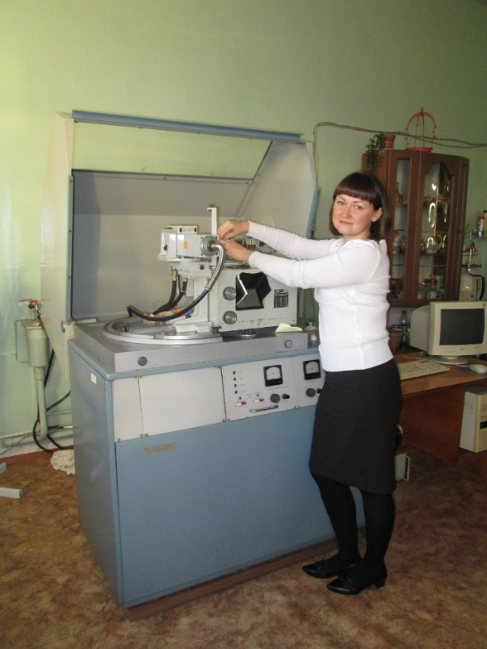
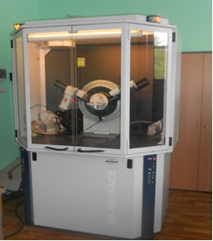
Рентгеноструктурный анализ
Дифрактометр ДРОН-3.0
CuKα- излучение
Ni- фильтр,
Схема фокусировки по Бреггу-Брентано
2) Рентгеновские аппараты УРС-55а для съёмки малого количества вещества фотометодом в камерах РКД с использованием рентгеновских трубок с Fe, Cu, Mo, Co анодами.
3) Дифрактометр D8 Advance
(Bruker AXS, Германия), установленный в ИГХ СО РАН

Slide 4
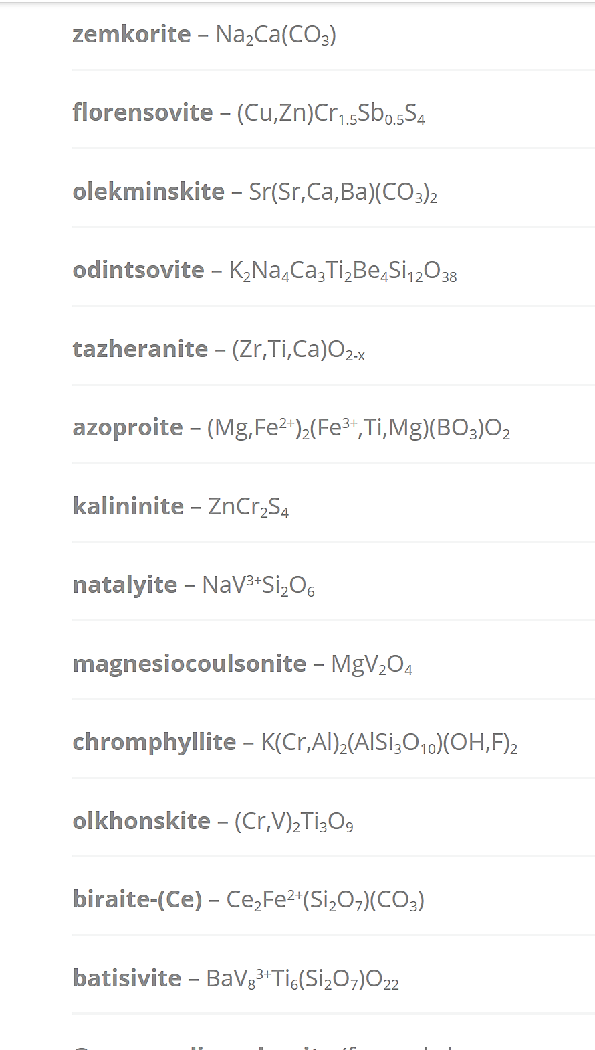
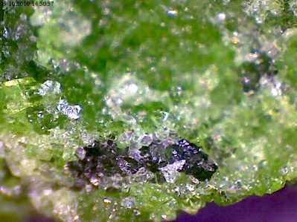
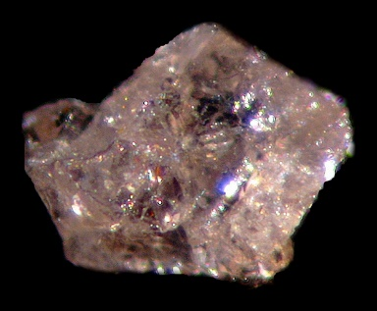
В ходе рентгенографических исследований с участием сотрудников ИЗК СО РАН (E.К. Васильева, З.Ф. Ущаповской, А.А. Кашаева и др.) открыто более 10 новых минералов
Флоренсовит
Одинцовит
Идентифицирован ряд редчайших минералов, представляющих первую находку в России (анкангит),
вторую-третью находку в мире (фресноит, паральстонит, гарронит, перлиалит, денисовит, кызылкумит, розенбергит и др.).

Slide 5
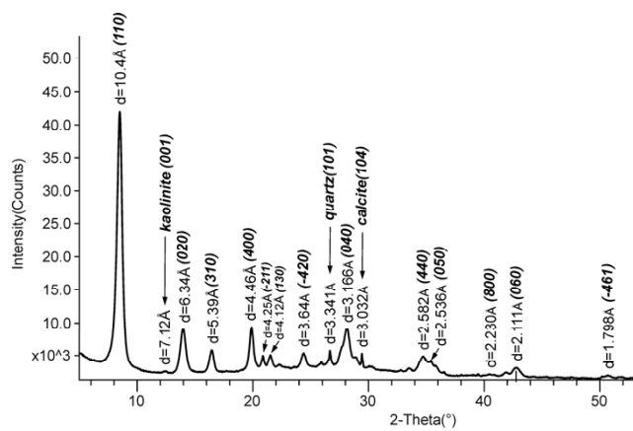
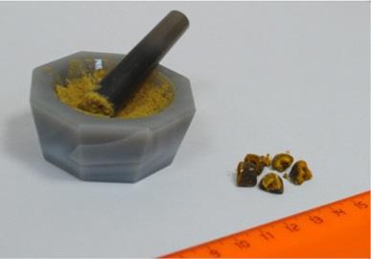
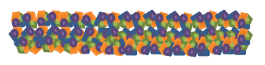


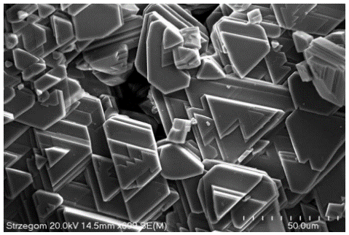
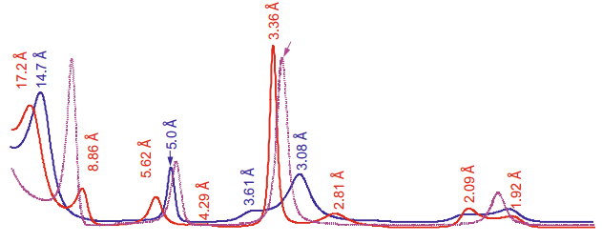
Анализ глинистых минералов
Получаем сложную дифрактограмму с наложением пиков фаз, что затрудняет однозначную диагностику
Стандартная процедура подготовки порошковых проб
Неориентированный
препарат
Глинистые минералы имеют слоистую кристаллическую структуру с различными дефектами, часто встречаются смешаннослойные образования (ССО), из-за чего становится затруднительной идентификация представленного материала
Подготовка ориентированного
препарата
Расположение плоских
частиц на поверхности кюветы
Типы подготовки
осаждённого препарата
воздушно-сухой
насыщенный ЭГ
прогретый при 550^{о}С
ИЛЛИТ‐СМЕКТИТ
Fe‐Al‐хлорит
Смещение пиков в зависимости от подготовки препарата, которое позволяет определить ССО

Slide 6
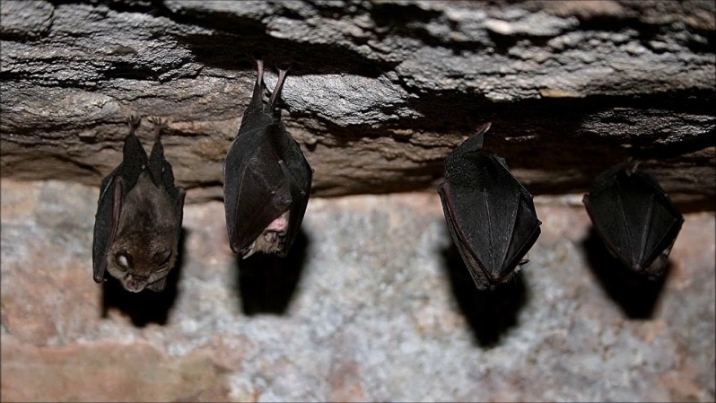
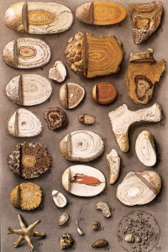
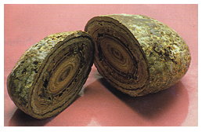
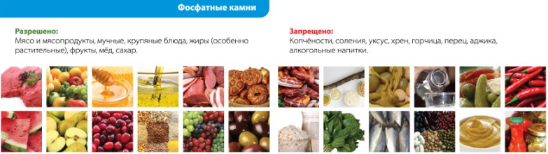
Анализ пещерных образований
в минеральном составе могут встречаться оксалатные и уратные типы минералов. Такие минералы формируются из раствора гуано и мочи летучих мышей
Минералогическая классификация почечных камней:
Карбонатные
Оксалатные
Фосфатные
Уратные
Ксантиновые
Цистиновые
Почечный камень
смешанного состава
Назначается диета в зависимости от типа камней

Slide 7
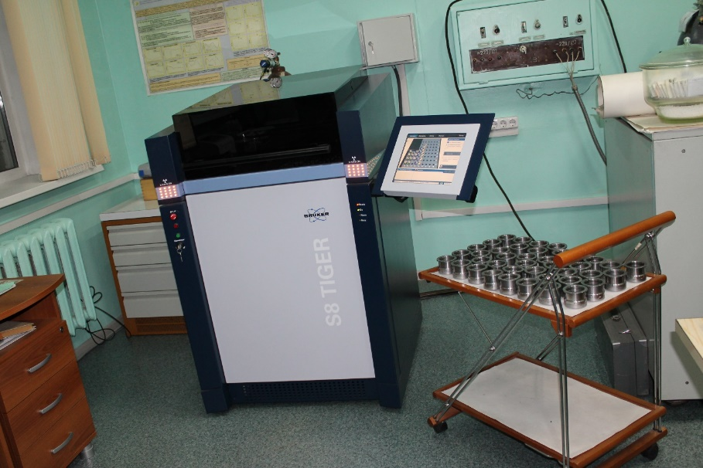
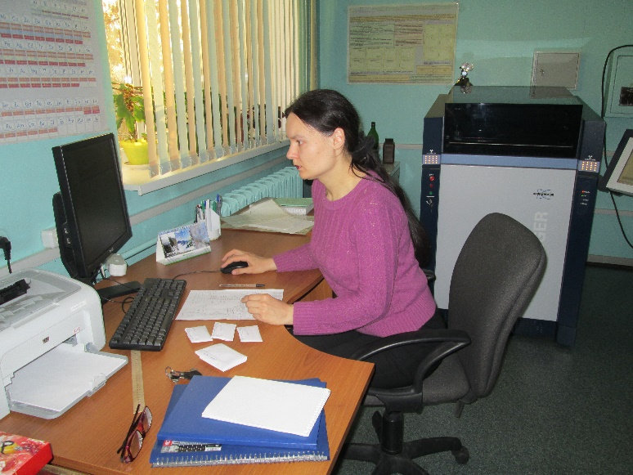
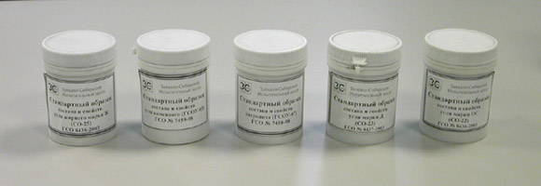
Рентгенофлуоресцентный анализ
Рентгеновский спектрометр с волновой дисперсией S8 TIGER (Bruker, Германия)
Для рутинных исследований применяются методики количественного анализа, разработанные в ИЗК СО РАН
(с участием Ревенко А.Г., Худоноговой Е.В., Черкашиной Т.Ю., Штельмах С.И.),
а также методики, опубликованные в научной литературе.
ЦКП располагает большой коллекцией стандартных образцов геологических материалов (более 150 наименований)

Slide 8
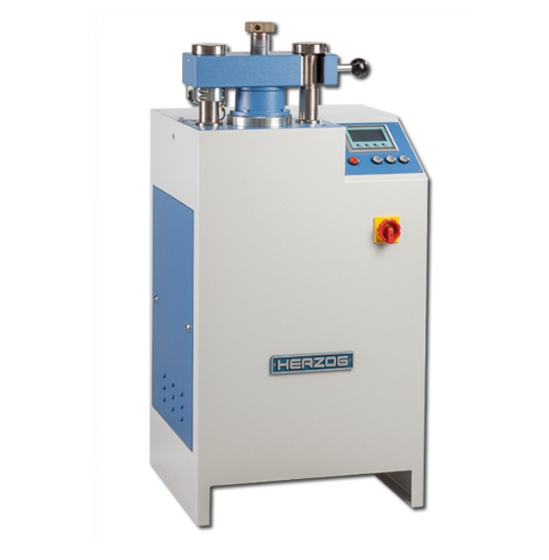
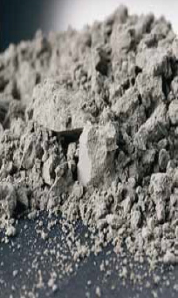
1-5 г
Таблетка-излучатель
Прессование
С помощью метода РФА с волновой дисперсией определяются содержания основных и примесных элементов в горных породах, почвах, осадках и других природных средах
Возможно определение широкого круга элементов:
Na₂O, MgO, Al₂O₃, SiO₂, P₂O₅, S(общ.), K₂O, CaO, TiO₂, MnO, Fe₂O₃,
C, F, Cl, Sc, V, Cr, Co, Ni, Cu, Zn, Ga, Ge, As, Rb, Sr, Y, Zr, Nb, Mo, Sn, Sb, Cs, Ba, La, Ce, Nd, Ta, W, Bi, Th, U, Pb

Slide 9
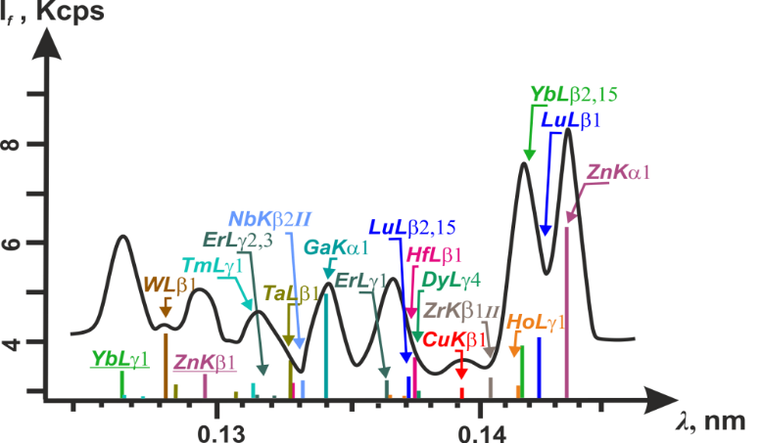
Руководитель – Ревенко А.Г.
Рис.1. Спектр в диапазоне длин волн 0.125 - 0.145 нм.

Slide 10
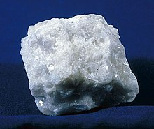
2017 г
V, Cr, Co, Ni, Cu, Zn, Pb, Ba, La, Ce, Nd, Rb, Sr, Y, Zr, Nb
В качестве объектов исследования выбраны образцы мрамора (светло-серого, белого, темно-серого), светло-серого известняка, а также флюоритсодержащей руды

Slide 11

Оценка эффективности отражения рентгеновского излучения кристаллами-анализаторами при более высоких порядках отражения
Ревенко А.Г., Худоногова Е.Н., Штельмах С.И.
Исследования в этом направлении необходимы для:
учета спектральных наложений
оценки возможности использования фильтров для увеличения контрастности аналитических линий и снижения пределов обнаружения.
На сегодняшний день в литературе очень мало данных по эффективности отражения во втором и третьем порядках отражения для кристаллов-анализаторов PET, KAP, RbAP и многих других. Так, для кристалла-анализатора PET важными наложениями являются (длина волны в ангстремах):
PK_{α} (6,157) – CaK_{β1}II (6,179),
SiK_{α} (7,125) – FeK_{β1}IV (7,026),
CsL_{α1} (2,892) – ZnK_{α1}II (2,870) и ZnK_{α2}II (2,878),
CeL_{β1} (2,356) и AsK_{α}II (2,352 и 2,360 для α₁ и α₂, соответственно)
NiK_{α} (1,658) – YK_{α}II (1,658) и RbK_{β1}II (1,657),
PbL_{β1} (0,983) – SnK_{α}II (0,981)

Slide 12

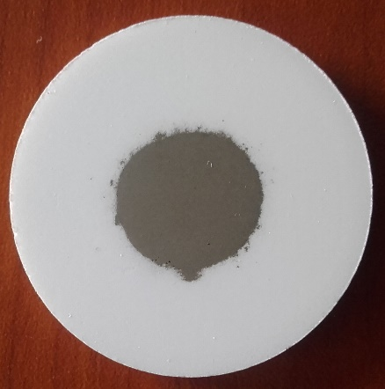
Анализ донных отложений озерных систем при оценке изменений окружающей среды и климата
Совместные исследования с ИГХ СО РАН
(Финкельштейн А.Л., Айсуева Т.С.,
Чубаров В.М., Амосова А.А.)
Керн донных отложений должен быть опробован по всей длине с минимальным шагом. Масса пробы, поставляемой на анализ, часто ограничена (менее 500 мг)
Ключевой подход -разработка и обоснование методик, направленных на анализ проб с минимально обоснованным объемом/навеской
S8 Tiger - маска, ограничивающая область возбуждения и отбора флуоресцентного излучения до 8 мм
Масса образца была снижена до 200-300 мг

Slide 13
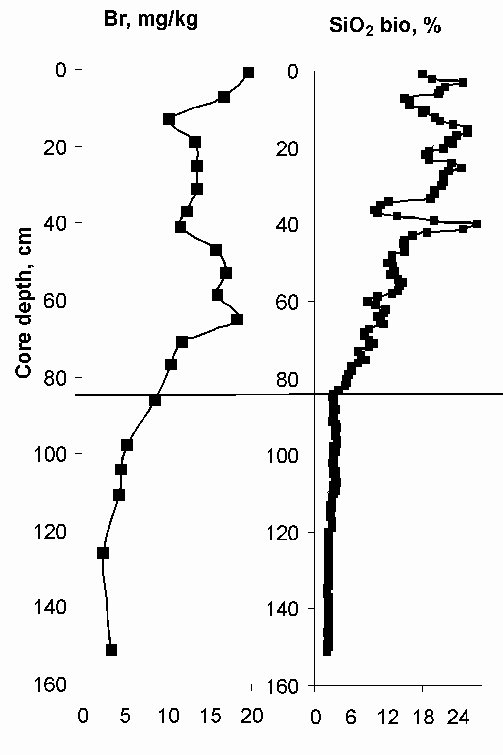
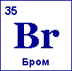
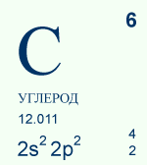
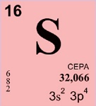
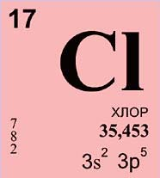
Спектрометр S8 Tiger используется для определения породообразующих компонентов
(Na₂O, MgO, Al₂O₃, SiO₂, P₂O₅, K₂O, CaO, TiO₂, MnO, Fe₂O₃) и микроэлементов (V, Cr, Co, Ni, Cu, Zn, Rb, Sr, Ba, Y, Pb, Zr, Nb) в донных отложениях озер
Разрабатываются новые методики
расширяется круг определяемых элементов
2016 г
Оценка возможностей определения углерода и форм его нахождения в донных отложениях
Рис. 1. Зависимость содержания Br и (SiO2 bio) от глубины отбора пробы (оз. Байкал)
Повышение точности определения
серы и хлора

Slide 14
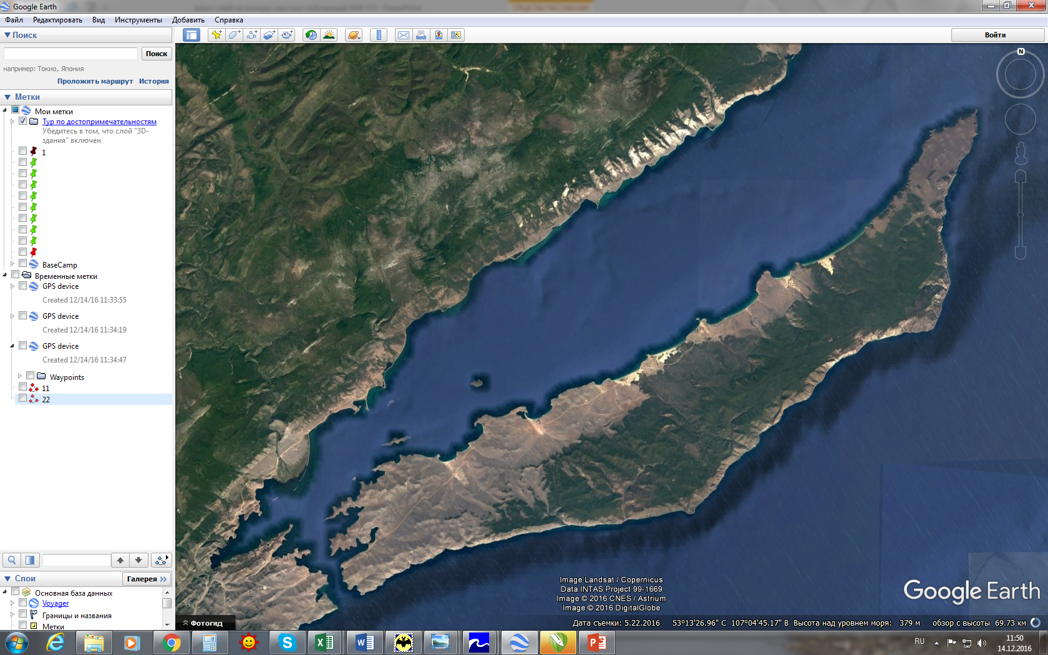
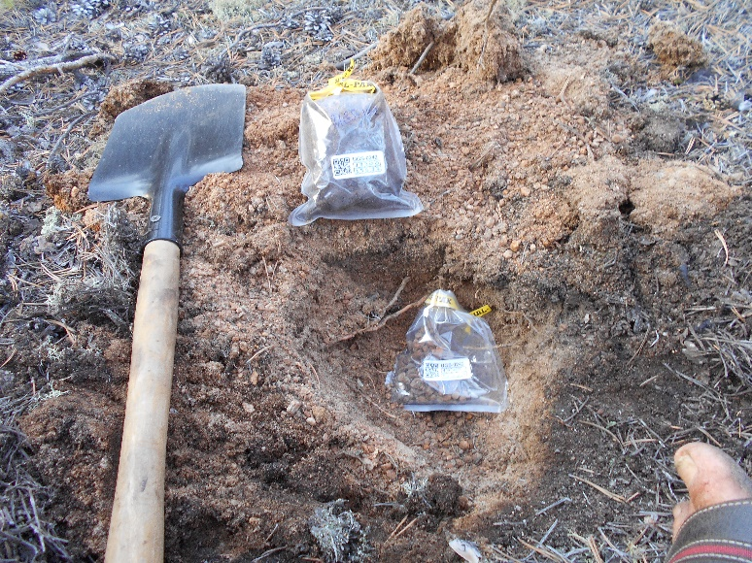
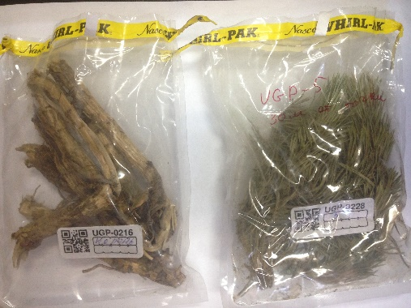
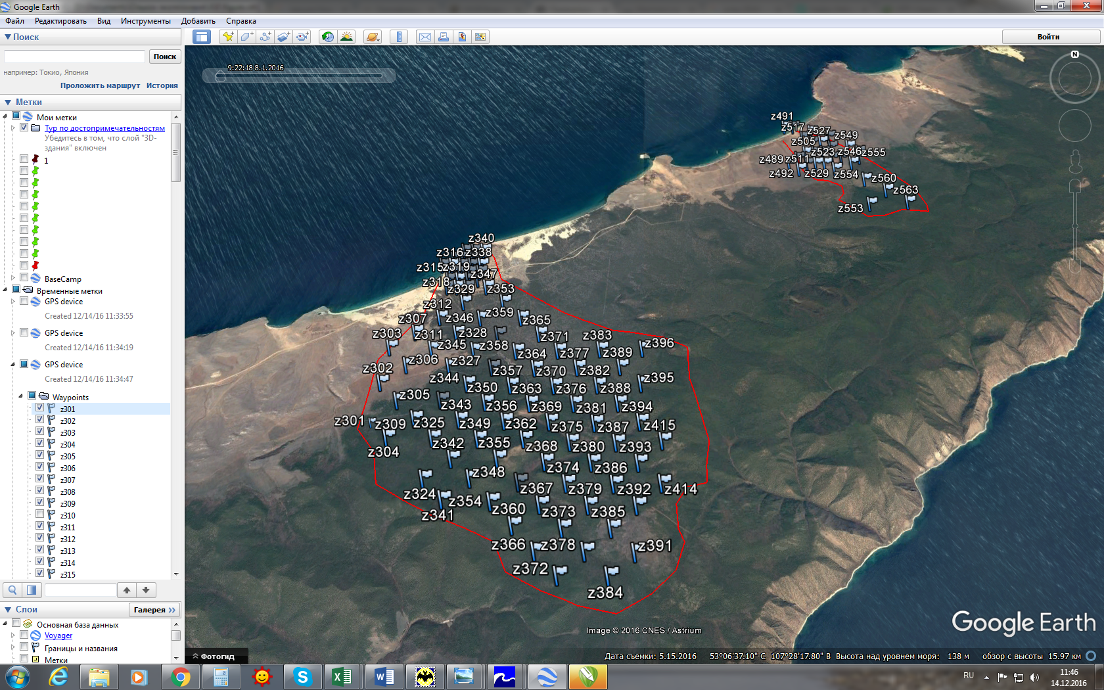
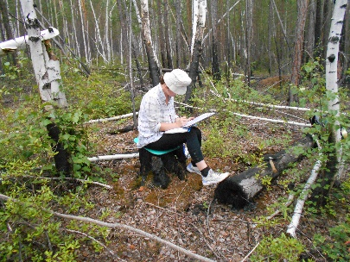
Оценка экологического состояния природной среды о. Ольхон
(Т.Ю. Черкашина, В.А. Пеллинен)
Обзорная карта района исследования
Эколого-геохимическая съемка включала — отбор проб почв, растений и воды через каждый 1 км в выделенных водосборных бассейнах средней части о. Ольхон. В каждом выделенном водосборном бассейне была заложена сеть точек опробования, в которых были отобраны пробы:
а) пробы почв отбирались с глубины 10-15 см в полиэтиленовые зип-пакеты;
б) растения (корни и ветви сосны) отбирались на удалении от точки на расстоянии от 1 до 10 м;
С использованием данных РФА рассчитаны различные эколого-геохимические индикаторы

Slide 15
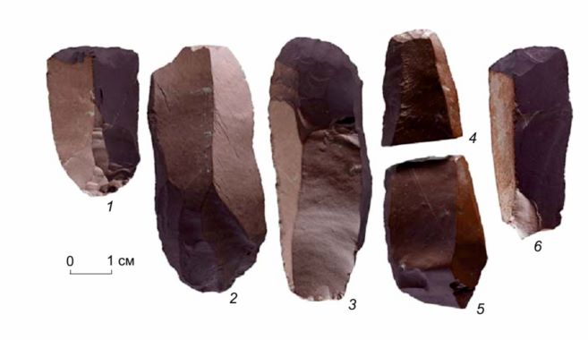
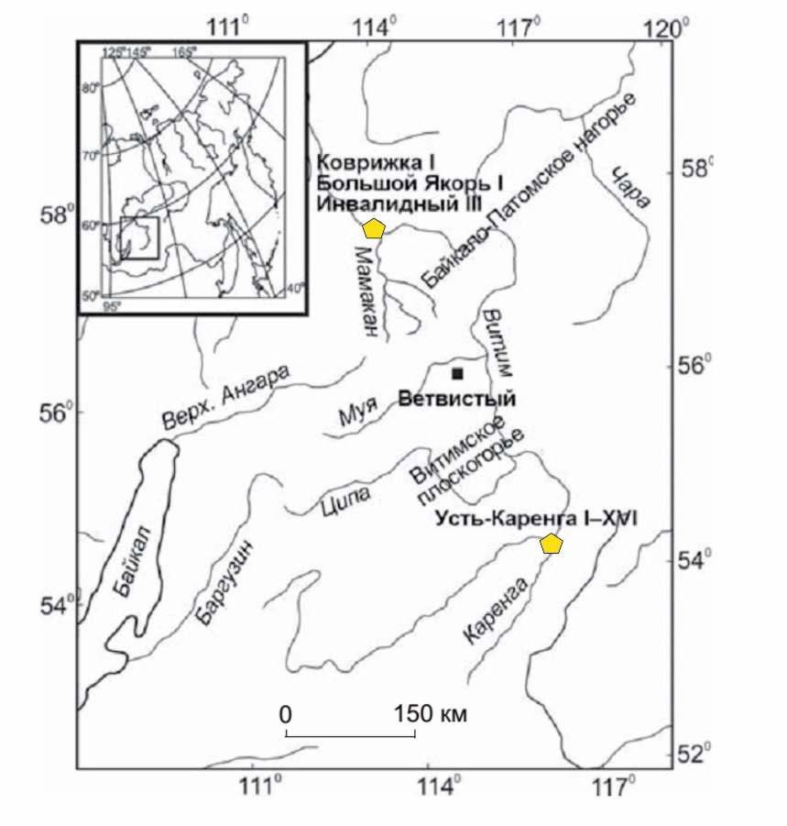
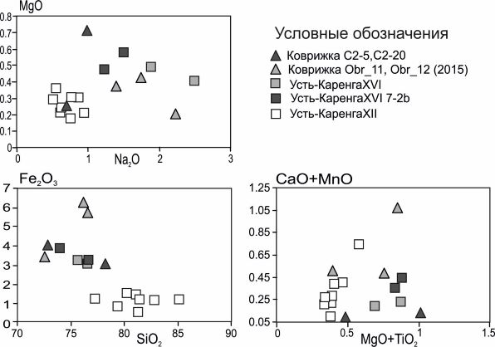
Применение РФА в археологии
Тетенькин А.В., Ветров В.М., Демонтерова Е.И., Пашкова Г.В., Канева Е.В. Аргиллитовые артефакты как источник информации о связях населения бассейна Витима в эпоху финального плейстоцена - среднего голоцена // Археология, этнография и антропология Евразии. 2018. - №2. - С. 16-24.
Рис. 2. Изделия из аргиллита. 1–3 – Усть-Каренга XVI; 4–6 – Коврижка I, культурный горизонт 2.
Рис. 1. Расположение археологических местонахождений с аргиллитовыми
артефактами долине р. Витим.
Рис. 3. Диаграммы химического состава аргиллитов с местонахождений Коврижка I (а) и IV (б), Усть-Каренга XII (в) и XVI (г – обр. 7_1, д – обр. 7_2).

Slide 16
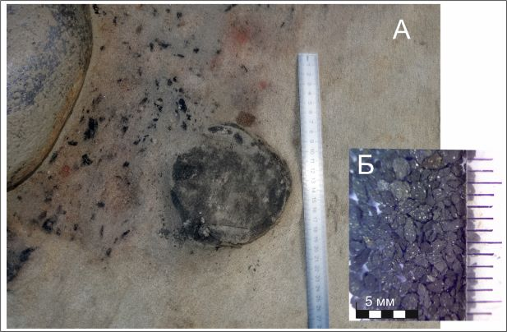
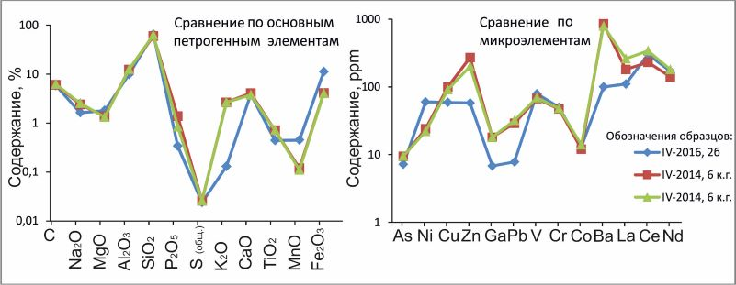
Тетенькин А.В., Жмур О.В., Демонтерова Е.И., Канева Е.В., Сальная Н.В. Костяные фигуры и знаково-символический контекст жилища 6 культурного горизонта стоянки Коврижка IV на Витиме// Археология, этнография и антропология Евразии 2018, №4
В 2016 году при раскопе был найден
наброс на кострище в виде черного алеврита. На следующий 2017 год был найден диск черного алеврита. Сопоставление черного алеврита с разных культурных горизонтов проводили с помощью РФА (аналитик Е. Худоногова).
Рис. 4. Диск черного алеврита,
слева фото алеврита под бинолупой.
Рис. 5. Диаграммы сравнения химического состава образцов черного алеврита из диска и наброса на кострище 6-й культурный горизонт стоянки Коврижка IV (среднее течение р. Витим).
Сделан вывод о длительной практике приноса на стоянку специфического вещества и использования его в манипуляциях с очагом.

Slide 17
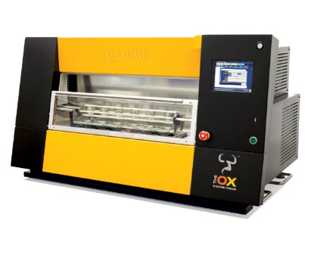
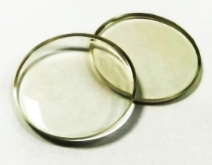
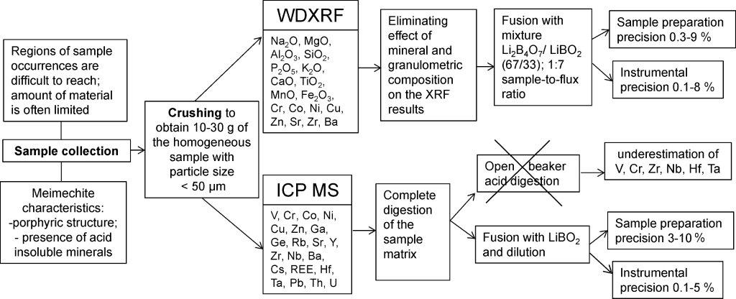
Определение содержаний породообразующих компонентов в горных породах на спектрометре S8 Tiger с предварительным сплавлением образцов
2018 г

Slide 18
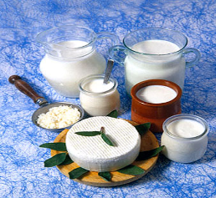
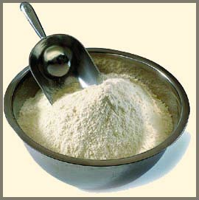
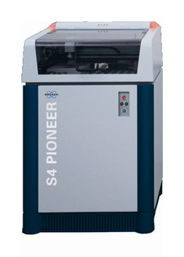
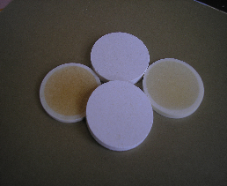
Рентгенофлуоресцентный анализ молока и молочных продуктов
Расчет
концентраций
лиофилизация
Прессование
излучателя
Измерение
5-Year Impact Factor: 7.621
2018 г
Представлен обзор литературных источников, в которых описаны особенности применения рентгенофлуоресцентного анализа (РФА) для определения содержаний элементов в молоке и молочных продуктах

Slide 19
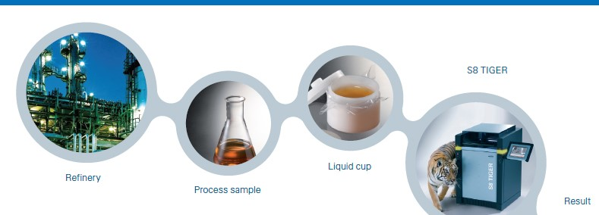
Анализ нефтепродуктов – одно из перспективных применений спектрометра S8 Tiger
Существуют ASTM и ISO стандарты, регулирующие применение рентгенофлуоресцентного метода анализа в нефтяной промышленности
S, V, Ni и ряд других микроэлементов–важные индикаторы качества продуктов

Slide 20


Рентгенофлуоресцентный анализ с полным внешним отражением (РФА ПВО)
Преимущества РФА ПВО:
Малые навески (объемы)
Низкий уровень фона в спектре;
Анализ способом внутреннего стандарта
S2 PICOFOX (Bruker, Германия)
Жидкости
Отбор пробы
(1 мл); разбавление
Нанесение аликвоты пробы
высушивание
Измельченные твердые материалы
измерение
Приготовление суспензии

Slide 21
РФА ПВО
Основные методические исследования направлены на выбор:
-оптимальных условий подготовки проб (приготовлению «тонкого» образца)
- способов расчета концентраций и учета матричных эффектов
Разработаны методические подходы при анализе разнообразных объектов:
Пресные воды
( Cl, K, Ca, V, Cr, Mn, Fe, Co, Ni, Cu, Zn, As, Sr, Ba, Pb)
Рассолы
(Cl, K, Ca, Br, Sr)
Молоко
(P, S, Cl, K, Ca, Zn, Br, Rb, Sr)
Калиевые полевые шпаты
(Rb, Sr, Cs, Ba, and Pb)
Донные отложения
Анализ малых навесок (20 мг)
2018 г
Al, K, Ca, Ti, V, Cr, Mn, Fe, Ni, Cu, Zn, Rb, Sr, and Ba

Slide 22

Внедрение в медицинские исследования экспрессных методов анализа биологических жидкостей, позволяющих количественно определять широкий круг элементов, является актуальной задачей.
РФА ПВО является перспективным методом для решения задач в области медицины !!!
Планируемые исследования (проект РФФИ):
Разработка методического обеспечения определения эссенциальных и токсичных элементов в крови методом рентгенофлуоресцентного анализа с полным внешним отражением для медицинского применения
Кровь
Плазма
Сыворотка
P, S, Cl, K, Ca, Fe, Ni, Cu, Zn, Se, Br, Rb, Pb, As, Hg

Slide 23
Публикации (Web of Science) сотрудников группы рентгеновских методов анализа 2013-2018 гг
Pashkova G.V., Revenko A.G., Finkelshtein A.L. Study of factors affecting the results of natural water analyses by total reflection X-ray fluorescence. X-Ray Spectrometry. 2013. V. 42, P. 524–530.
Smagunova A.N., Pashkova G.V. Choice of optimal conditions for X-ray fluorescence analysis of milk products with varying fat content. X-Ray Spectrometry. 2013. V. 42. P. 546-551.
Cherkashina T.Yu., Panteeva S.V., Pashkova G.V. Applicability of direct total reflection X-ray fluorescence spectrometry for multielement analysis of geological and environmental objects. Spectrochimica Acta. 2014. V. 99 B. P. 59–66.
Pashkova G.V., Revenko A.G. A Review of Application of Total Reflection X-ray Fluorescence Spectrometry to Water Analysis. Applied Spectroscopy Reviews. 2015. V. 50, N. 6. P. 443-472.
Pashkova G.V., Aisueva T.S., Finkelshtein A.L., Ivanov E.V., Shchetnikov A.A. Analytical approaches for determination of bromine in sediment core samples by X-ray fluorescence spectrometry. Talanta. 2016. V. 160. P. 375-380.
Cherkashina T. Yu., Shtel'makh S.I., Pashkova G.V. Determination of trace elements in calcium rich carbonate rocks by Wavelength Dispersive X-ray Fluorescence Spectrometry for environmental and geological studies. Applied Radiation and Isotopes. 2017. V. 130. P. 153-161.
Suvorova, D., Khudonogova, E., Revenko, A., 2017. X-ray fluorescence determination of Cs, Ba, La, Ce, Nd, and Ta concentrations in rocks of various composition. X-Ray Spec-trometry, v. 46, p. 200–208
Pashkova G.V., Smagunova A.N., Finkelshtein A.L. X-ray fluorescence analysis of milk and dairy products: A review. Trends in Analytical Chemistry 106 (2018) 183-189.
Pashkova G.V., Aisueva T.S., Finkelshtein A.L., Cherkashina T.Yu., Shchetnikov A.A. Quantitative approaches to the determination of elements in lake sediments by total reflection X-ray fluorescence. Microchemical. J. V. 143. P. 264-271.
Pashkova G.V., Panteeva S.V., N.N. Ukhova, V.M. Chubarov, A.L. Finkelshtein, A.V. Ivanov, A.M. Asavin. Major and trace elements in meimechites – rarely occurring volcanic rocks: developing optimal analytical strategy. Geochemistry: Exploration, Environment, Analysis

Slide 24



Эффективная работа аналитика возможна при совместной работе с заказчиками, готовыми предоставить разнообразные объекты для исследований и заинтересованными в интерпретации полученных аналитических данных
Сотрудники группы рентгеновских методов анализа ЦКП «Геодинамика и геохронология» всегда готовы к сотрудничеству и решению новых задач

